Slide 1
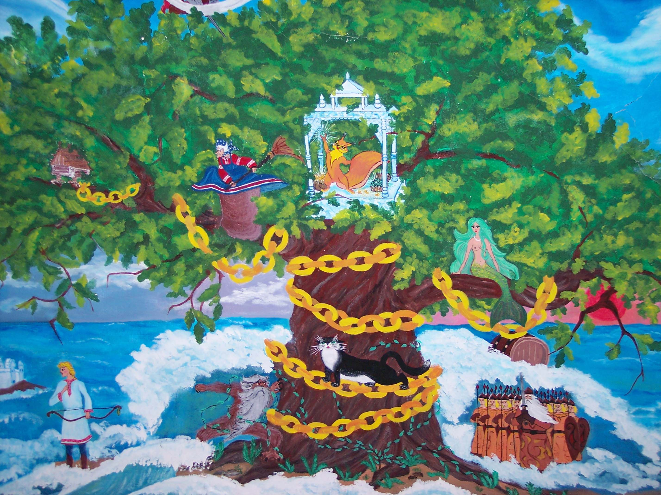
В гостях у сказки

Slide 2
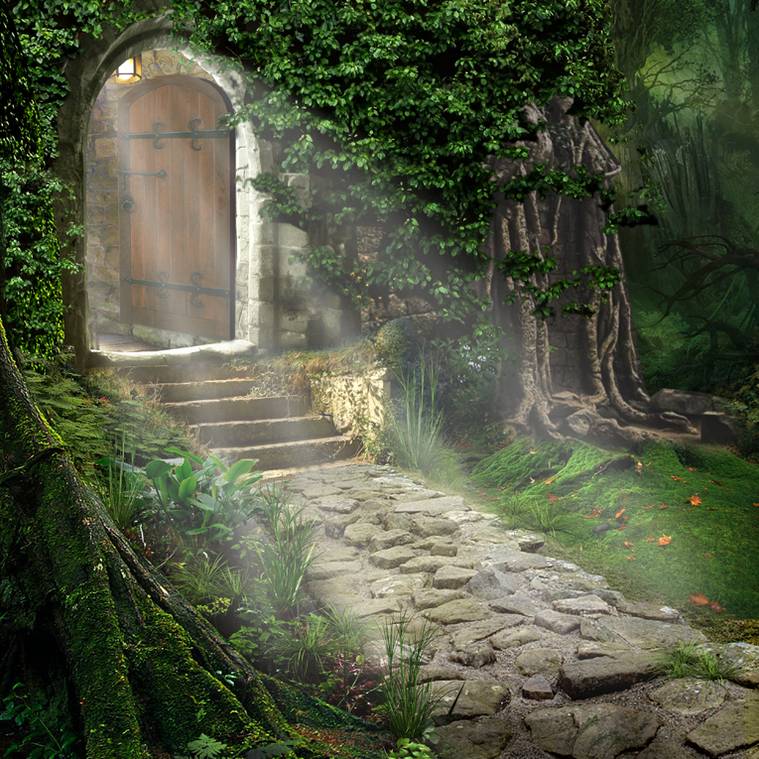

Сказка открывается игра начинается

Slide 3
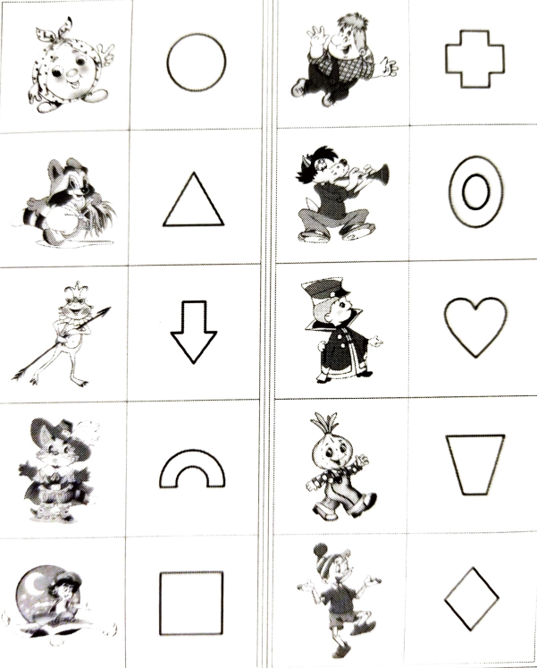
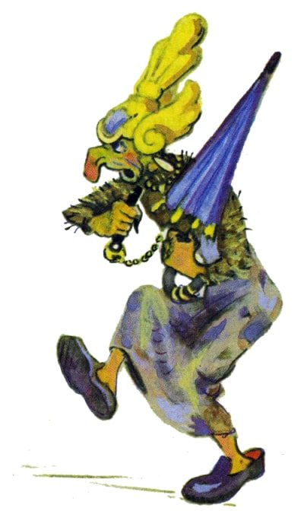
Запомни фигуры

Slide 4
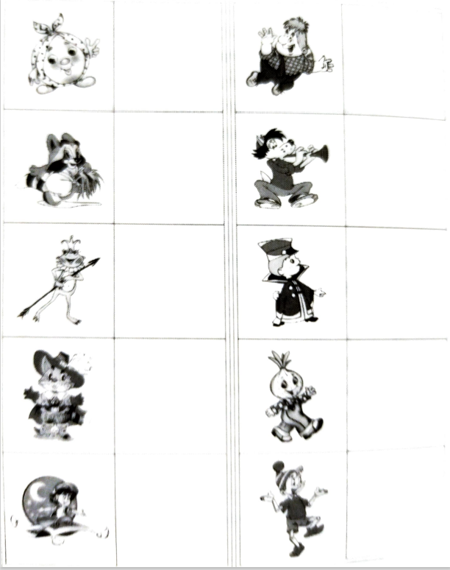
Запомни фигуры

Slide 5
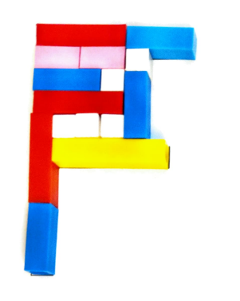
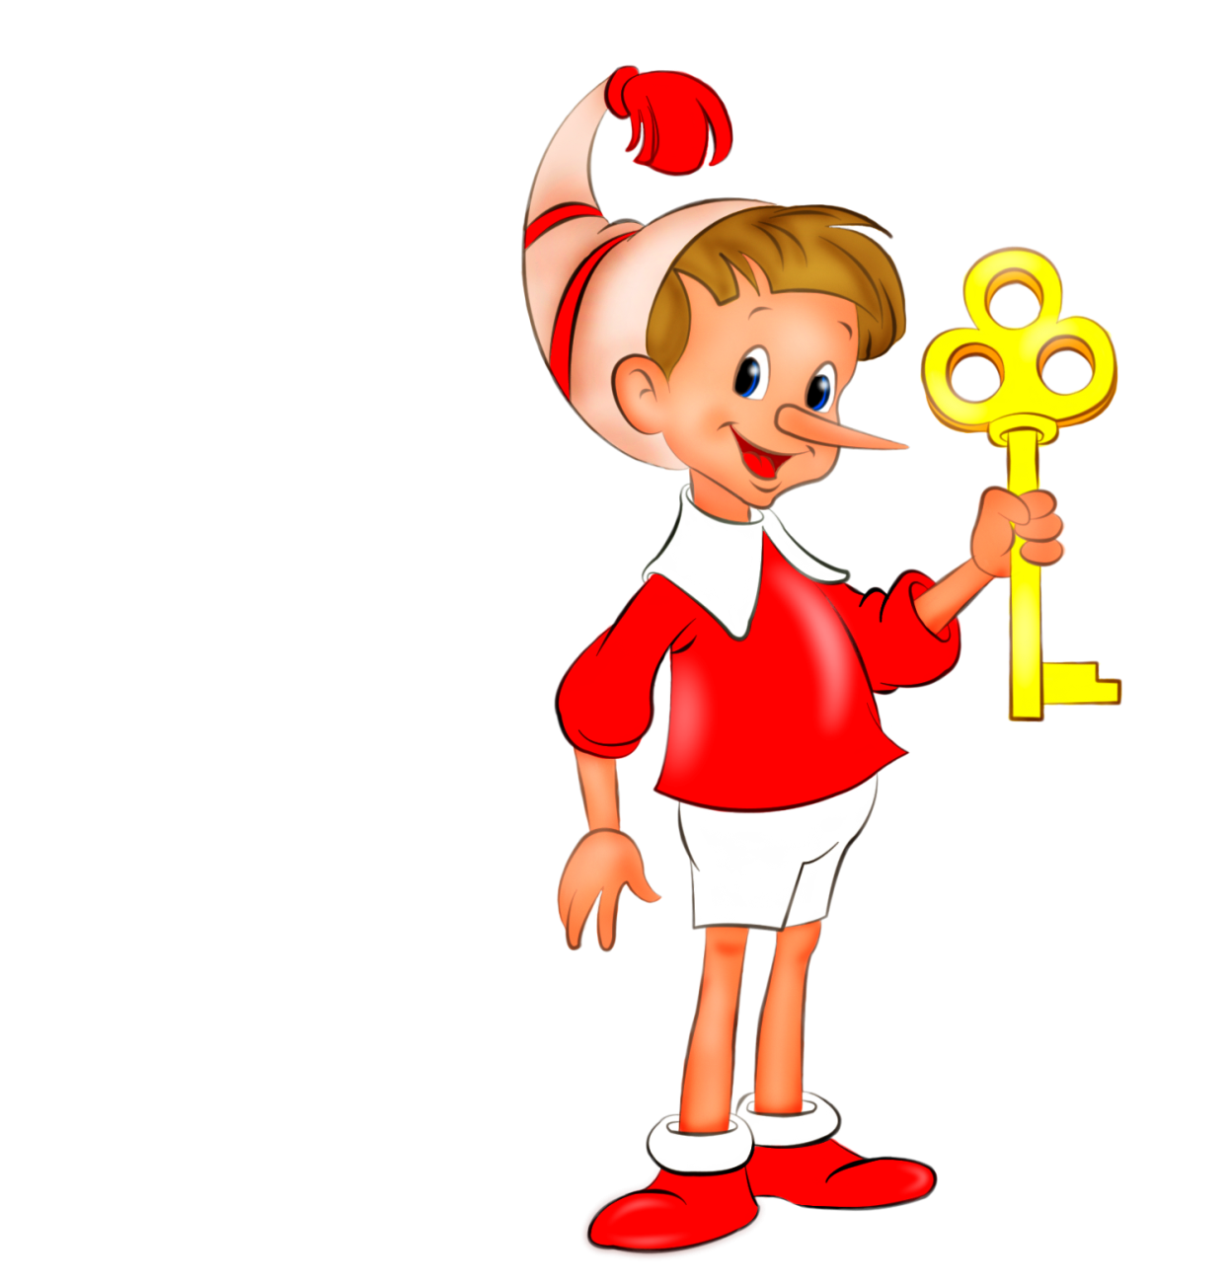
Золотой ключик

Slide 6

Золотой ключик

Slide 7
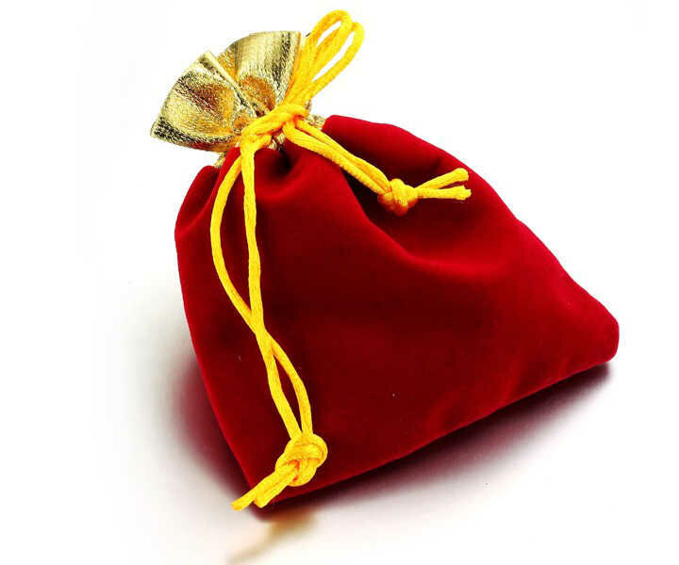
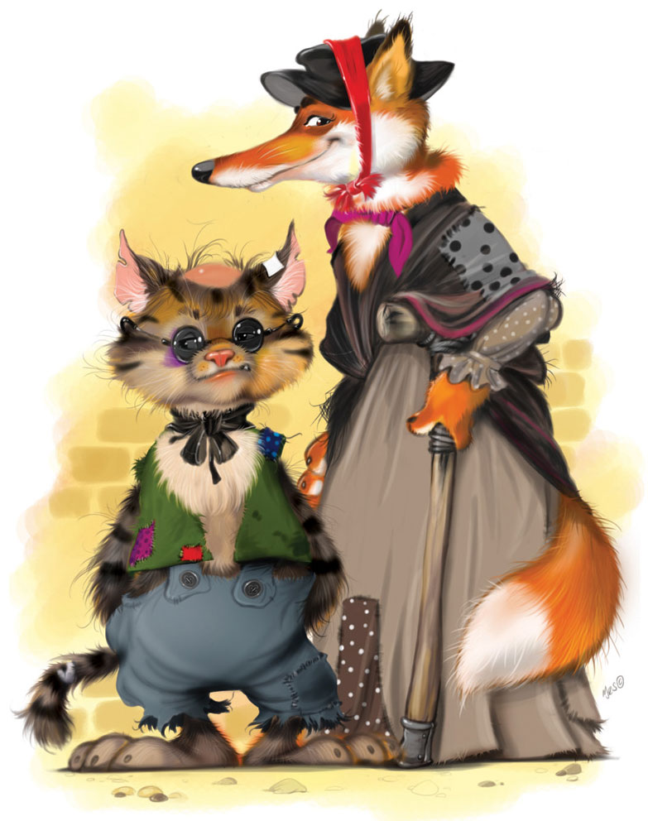
Угадай на ощупь

Slide 8
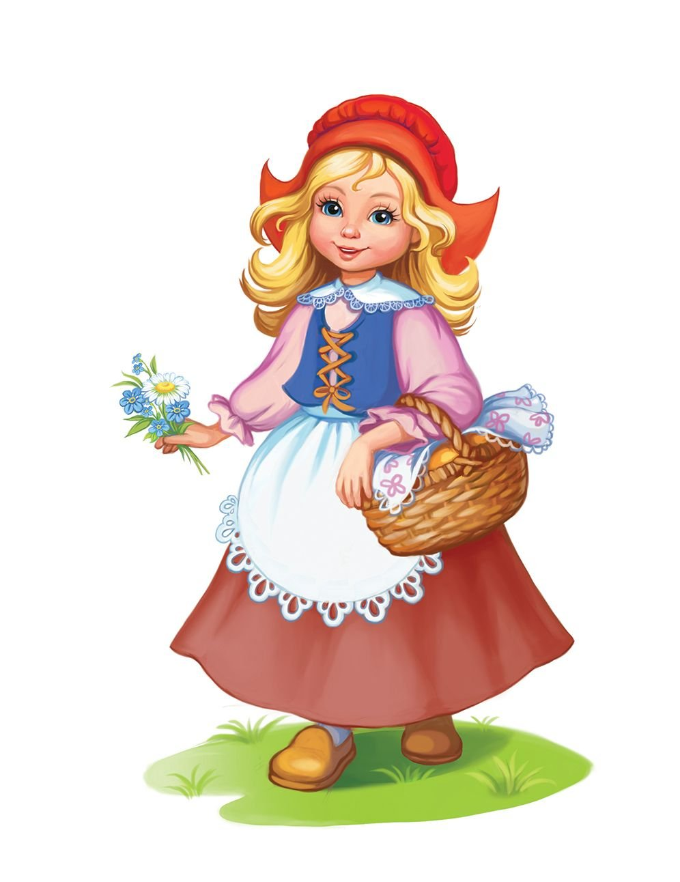







Нарисуй сказку

Slide 9
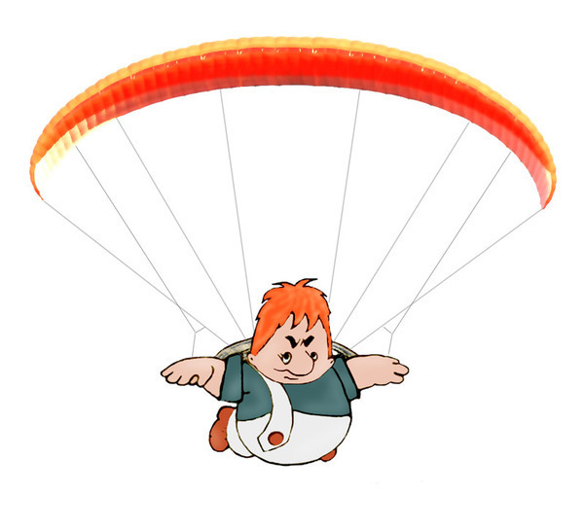

Волшебный парашют

Slide 10

Блиц турнир конкурс капитанов

Slide 11
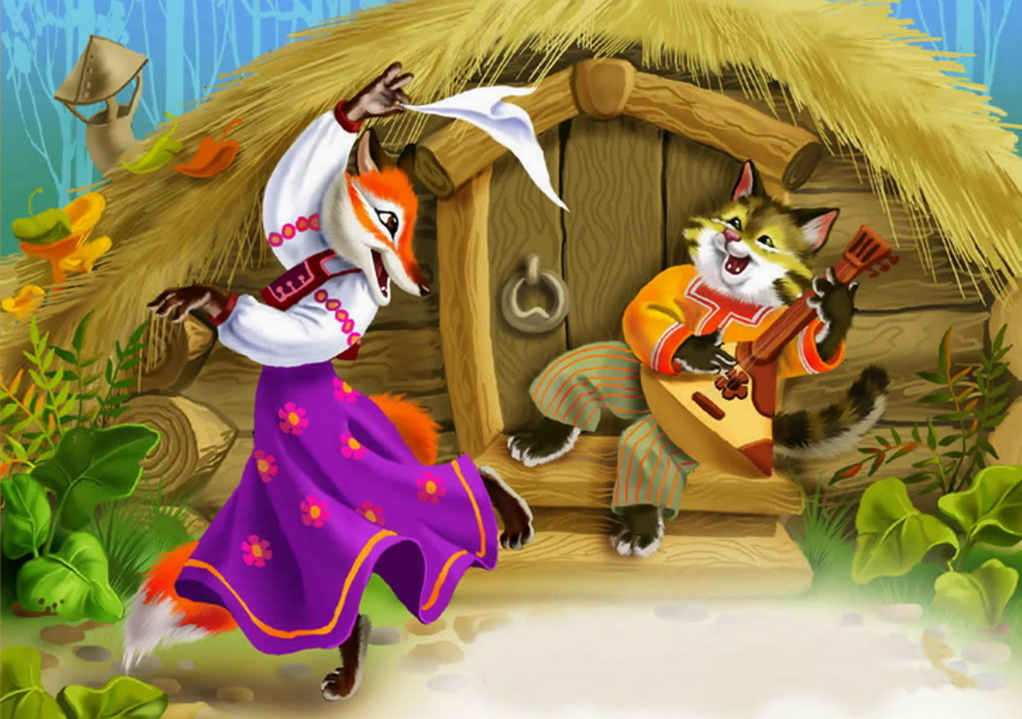
Музыкальная пауза

Slide 12
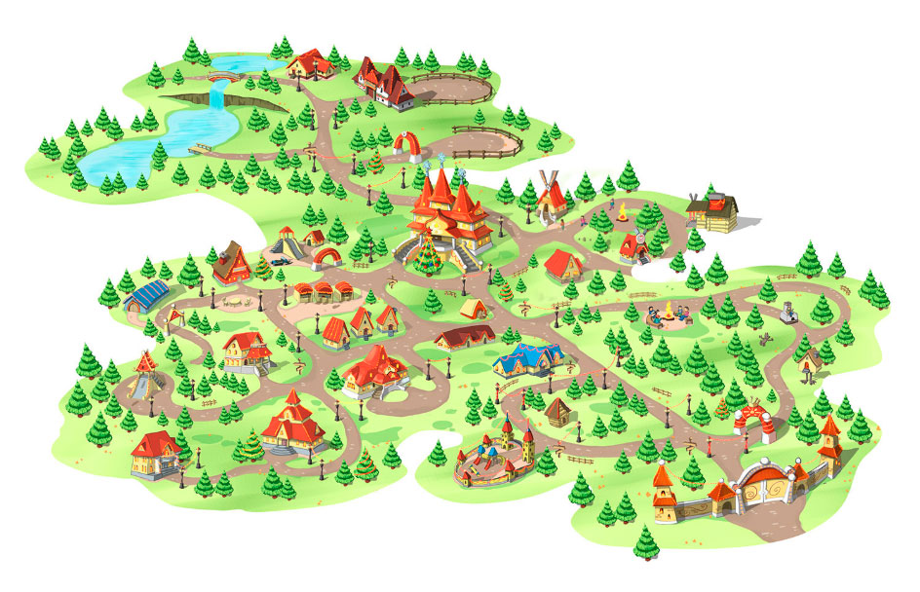
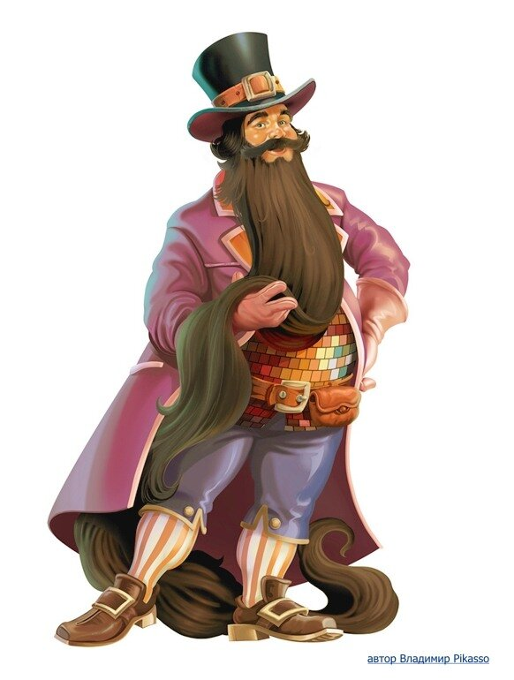
Карта волшебной страны

Slide 13







Сундук волшебника Всёзнайкина

Slide 14


Книга- источник знаний

Slide 15
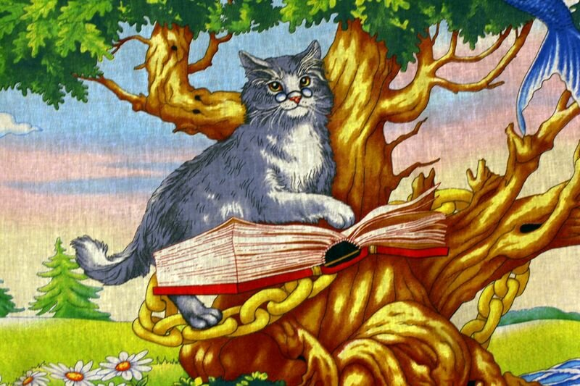
До новых сказочных встреч

